Slide 1
Четвертый лишний
Рука
Плечо
Ехать
Грудь
Гл.
-инфинитив

Slide 2
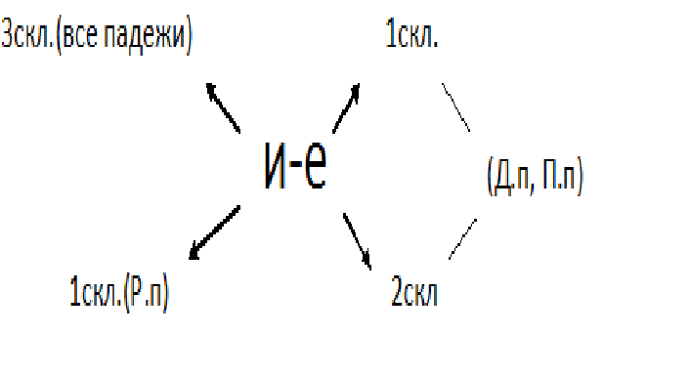
Как выбрать правильное окончание?...
Слова-помощники:
1скл.
Рука(руки, руке)
(земля)
2скл.
Двор(о дворе)
(конь)
3скл.
Степь(степи)

Slide 3
Имена существительные, оканчивающиеся на –ия, -ий, -ие, в некоторых падежах имеют окончание – и:
Им. п- армия (1 скл.),собрание (2скл);
Р.п, Д.п, П.п – без армии, к армии, об армии.

